Slide 1
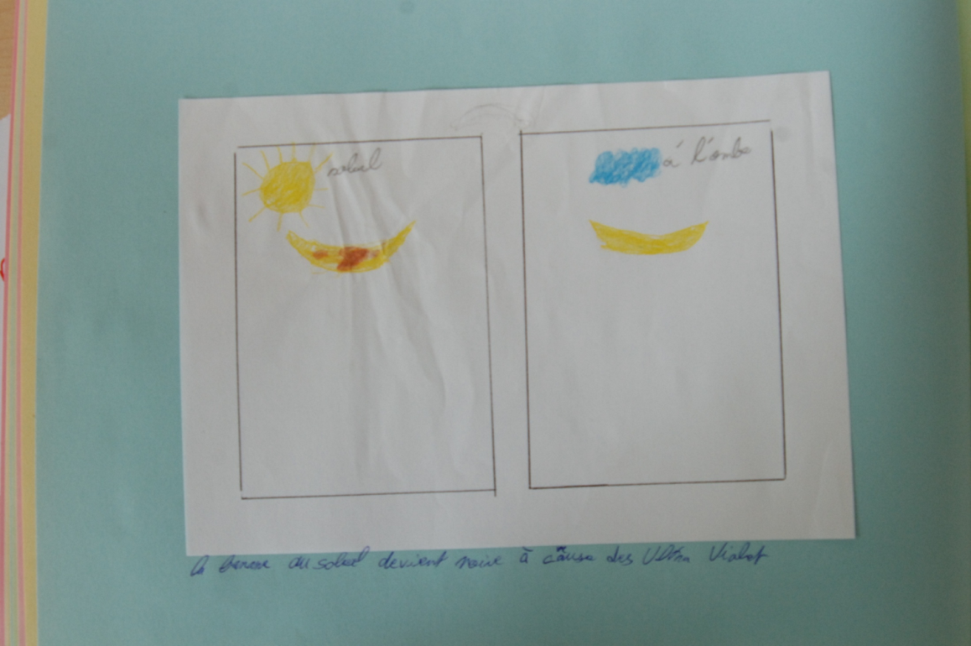
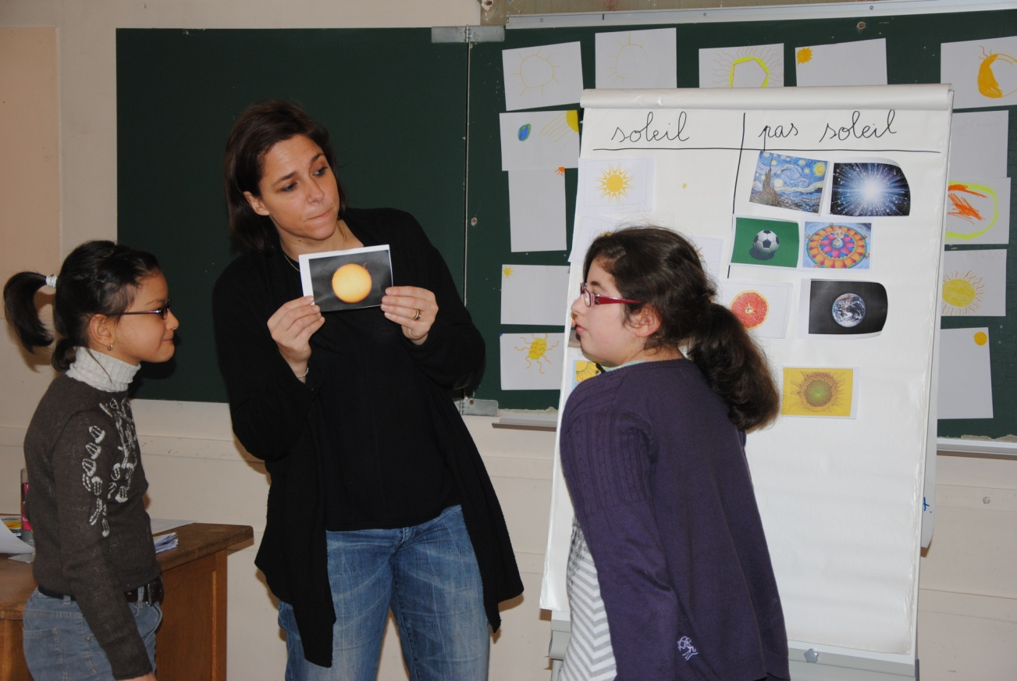
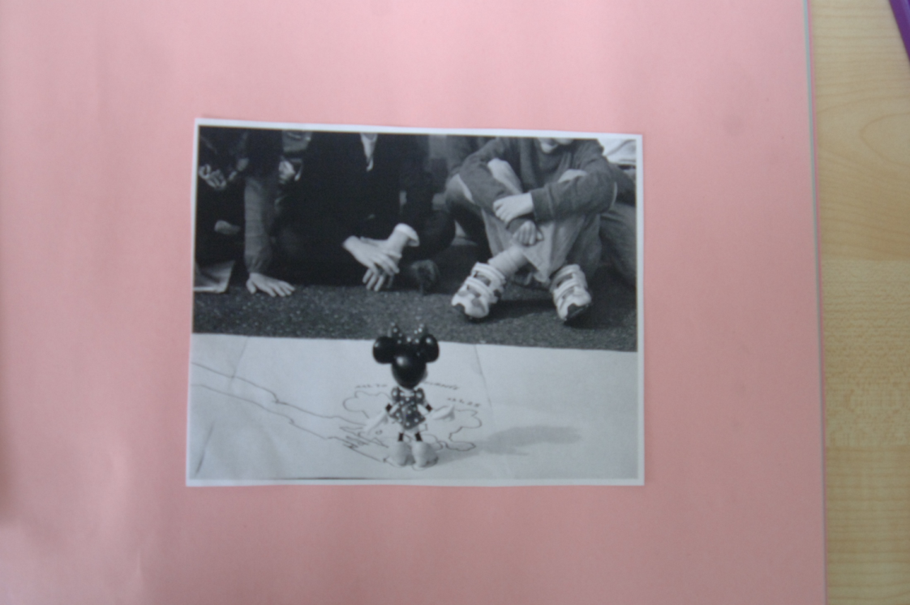
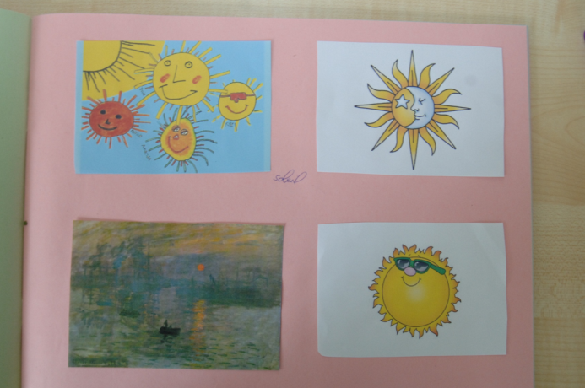
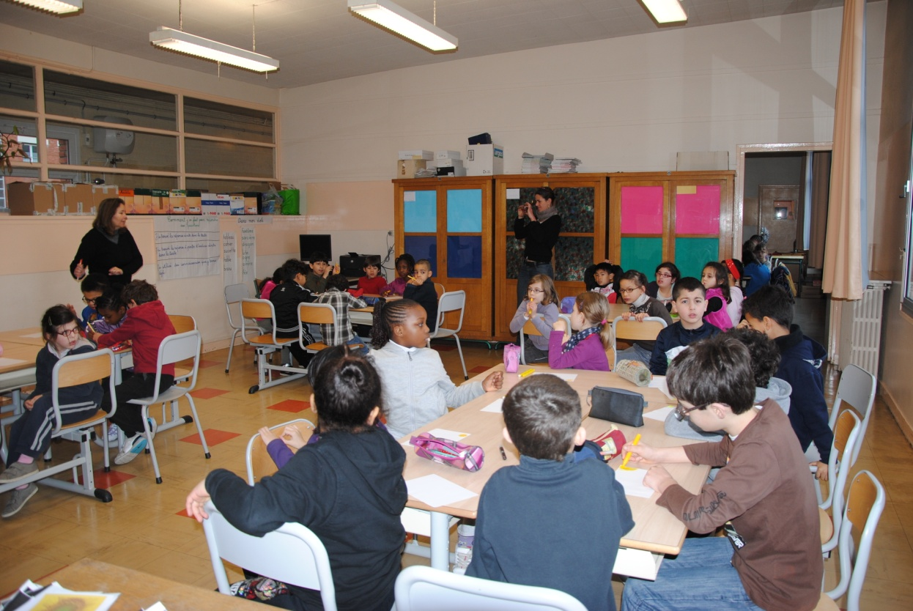
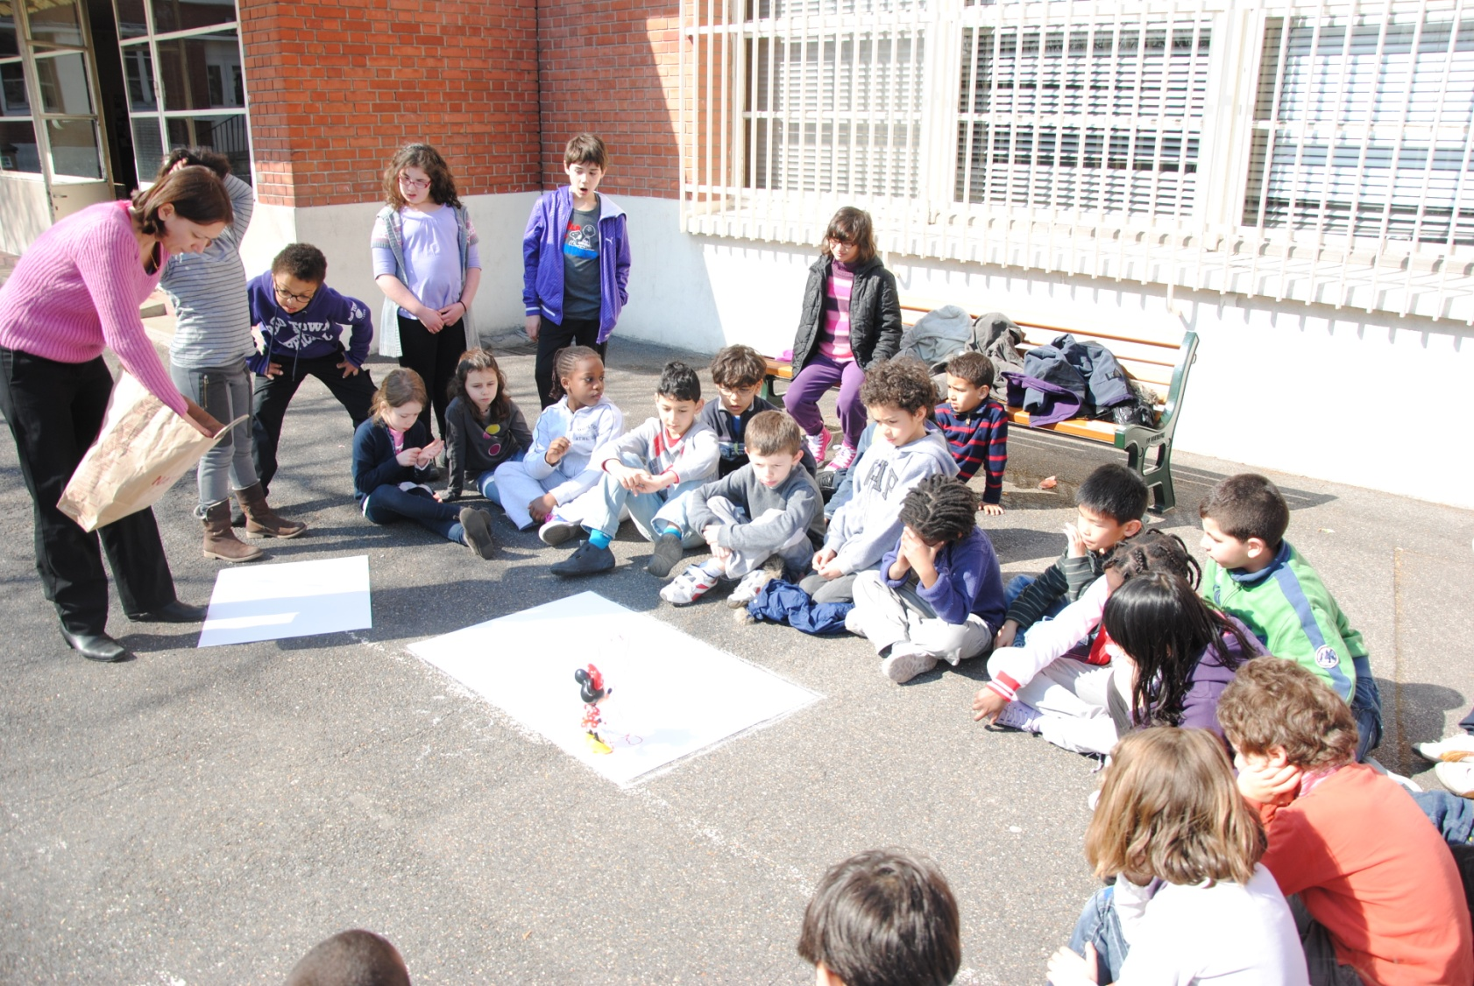
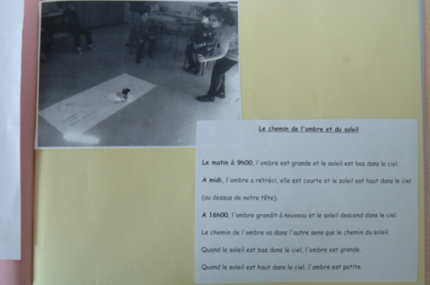
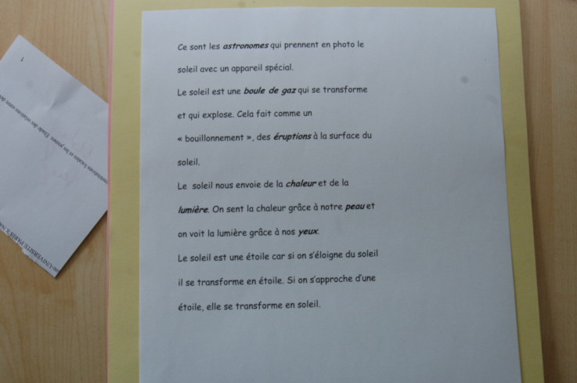
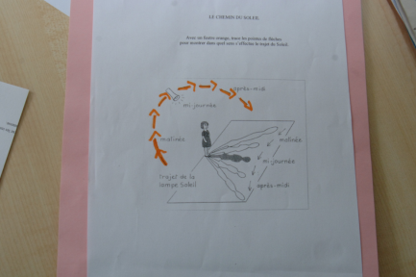
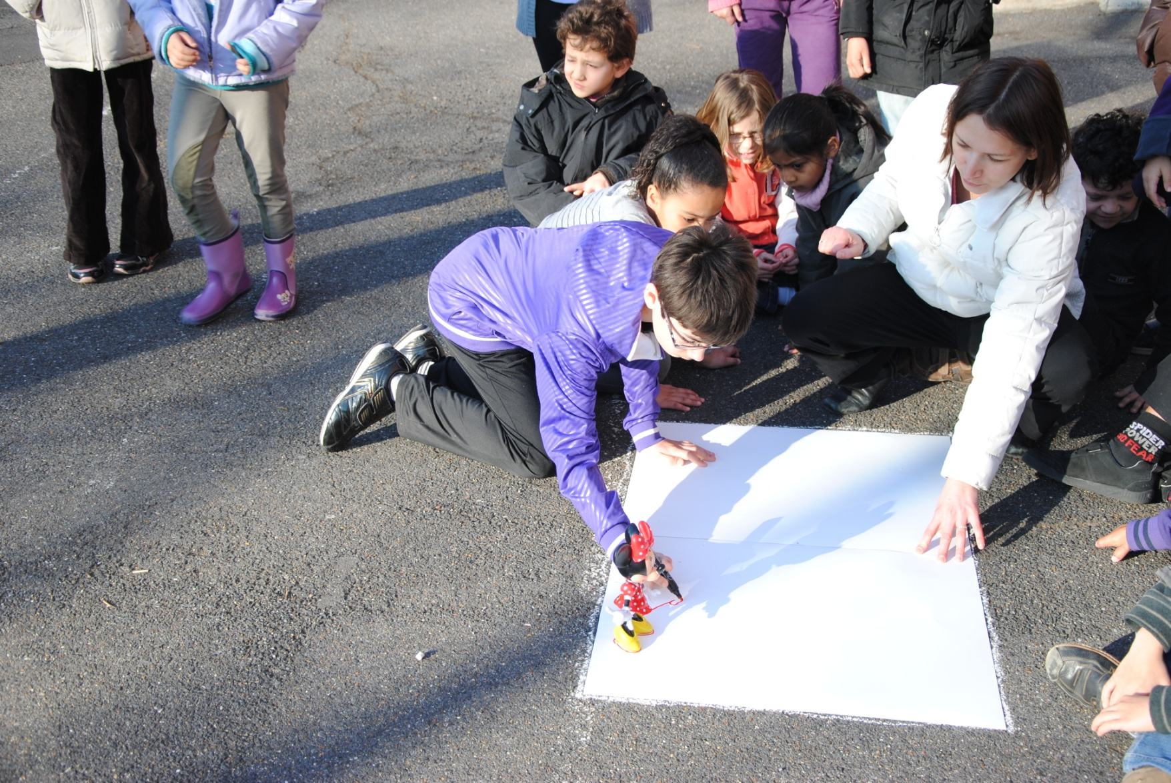
Ecole René Guest la Garenne Colombes (92)
Un projet conjoint
Ce projet réalisé avec la classe CE1 comme une« inclusion à l’envers », s’est construit avec la mise en place de rituels. Les séances avaient lieu à date et heure fixes dans un lieu neutre. Quel que soit le moment pendant les séances, lorsqu’une question était posée, les élèves de la Clis avaient la priorité de parole. De plus, avant de rejoindre les élèves de CE1, leur enseignante leur expliquait brièvement le sujet qui serait abordé, ce qui leur permettait de s’y préparer.
C’est en retournant dans la Clis que le groupe préparait la trace écrite récapitulant les travaux, cet écrit étant ensuite transmis aux élèves de CE1 qui le validaient et le notaient à leur tour dans leur cahier. Cette modalité motivante a permis aux élèves de la Clis de dépasser leurs difficultés, en particulier pour des séances avec beaucoup de conceptualisation.
Les échanges entre les élèves des deux classes se faisaient surtout lorsqu’il y avait des manipulations ou lorsqu’ils étaient dans la cour : à ces moments-là, ils se mélangeaient pour travailler ensemble.
Des modalités communes
Même si les difficultés à l’écrit étaient moins importantes pour les élèves de CE1 que ceux de Clis, quand on demandait aux élèves d’intervenir, on constatait tout de même que certains étaient plutôt passifs, certainement à cause de la taille du groupe. Pour les élèves de Clis comme pour ceux de CE1, il était important de revenir, de reformuler, de redessiner pour s’approprier ce qu’ils venaient de faire en utilisant les petites fiches d’évaluation. C’était aussi l‘occasion de permettre aux absents de prendre connaissance du travail réalisé.
Rôle de la manipulation
Dans les séances où il y avait beaucoup de manipulation ou d’expériences, tous les élèves étaient très impliqués. La manipulation avait un rôle moteur dans leurs apprentissages.
Apprendre à se connaître
Il a été important qu’ils se retrouvent. Rejoindre une autre classe était un moment particulier dans la semaine, dans l’année même, et cela a pris tout son intérêt. Cela leur a permis de mieux se connaître et, pour les élèves de CE1, de dépasser l’appréhension du handicap.
« Le Soleil et nous »
Séance 1 Que savez-vous du Soleil
Dégager quelques connaissances sur le Soleil
Séance 2 Mettons-nous au Soleil
Commencer à caractériser une ombre
Séance 3 La poupée au Soleil
Découvrir que l’ombre bouge dans la journée et qu’elle change de taille
Séance 4 Le chemin du Soleil
Découvrir que la taille des ombres dépend de la position du Soleil
Séance 5 le Soleil est une étoile
Connaître quelques caractéristiques d’une étoile, à partir de photos du Soleil
Séance 6 le Soleil avec modération
Prendre en compte les effets positifs et négatifs du Soleil et savoir s’en protéger
Ce projet a permis un moment de travail commun pour tous les élèves de la Clis. Il leur a aussi permis d’être confrontés au grand groupe, même s’il était nécessaire de reprendre la réflexion en petit groupe ensuite.
Les élèves de CE1 ont eu autant de difficultés à manipuler la lampe pour reproduire le chemin du Soleil que ceux de la Clis. Ils auraient eu besoin de refaire le travail un par un, ce que les élèves de la Clis ont pu faire de retour dans leur classe. Cela a fait du bien aux élèves de Clis de voir qu’ils n’étaient pas seuls en difficulté à ce moment-là.
En revanche, durant les temps collectifs (nombreux dans cette séquence), les élèves avaient du mal à s'écouter les uns les autres, à attendre son tour pour s'exprimer.
L’équipe
Patricia Selle
Enseignante spécialisée en Clis 4
Oriane Nguyen Tang
Enseignante de CE1
Les élèves des deux classes

